Slide 1


第二章 2.2 直线的方程
2.2.1 直线的点斜式方程

Slide 2
课标要求
1.了解由斜率公式推导直线方程的点斜式的过程.
2.掌握直线的点斜式方程与斜截式方程.
3.会利用直线的点斜式方程与斜截式方程解决有关的问题.

Slide 3
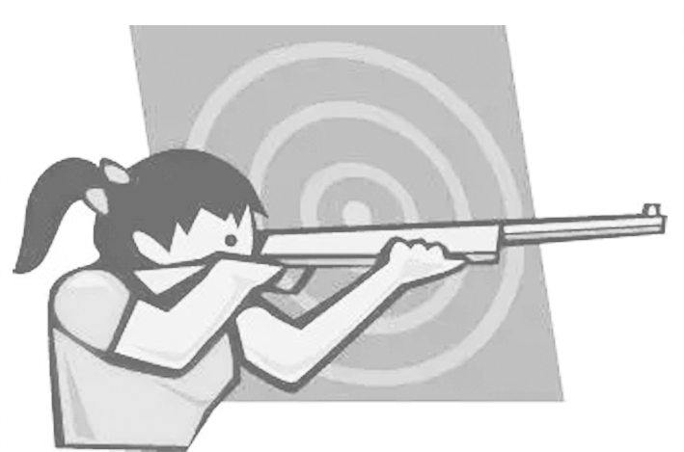
引入
射击手在进行射击训练时，要掌握两个动作要领：一是托枪的手要非常稳，二是眼睛要瞄准目标的方向.若把子弹飞行的轨迹看作一条直线，并且射击手达到了上述的两个动作要求，试从数学角度分析子弹是否会命中目标.

Slide 4
探究1 过点P₀(x₀，y₀)的直线在平面内有多少条？过点P₀(x₀，y₀)且斜率为k的直线有多少条？由此得到什么结论？
提示 无数条和一条，结论是：平面内一个点和斜率确定一条直线.

Slide 5
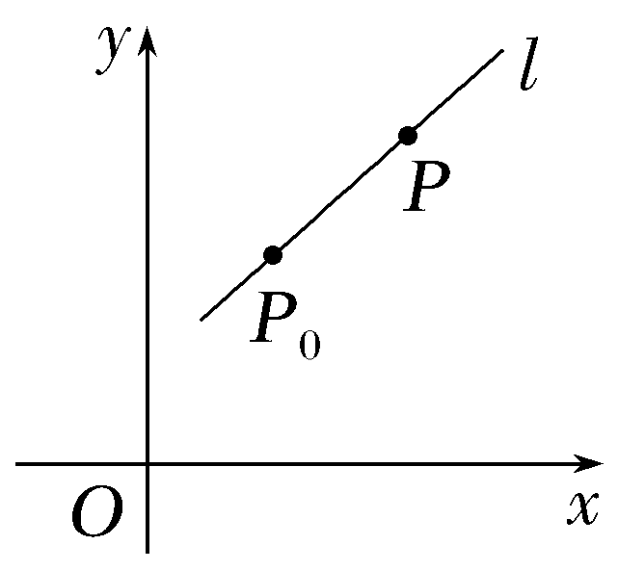
探究2 已知直线过P₀(x₀，y₀)且斜率为k，直线上任意一点P(x，y)和它们有怎样的关系？试建立它们的代数关系式.

Slide 6
内容索引
一、直线的点斜式方程
二、直线的斜截式方程
三、根据直线的斜截式方程解决平行、垂直问题
课堂达标
课时精练

Slide 7
一
直线的点斜式方程

Slide 8
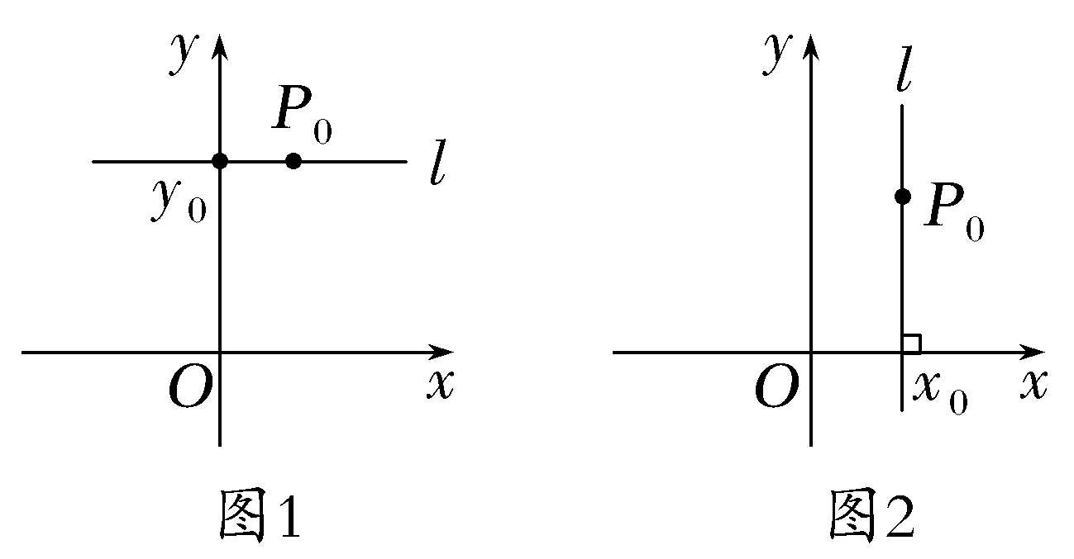
知识梳理
1.方程__________________由直线上一定点及其斜率确定，我们把这个方程叫作直线的点斜式方程，简称________.
2.特别地，当k＝0时(如图1)，过P₀(x₀，y₀)的直线可以写成__________；当k不存在时(如图2)，过P₀(x₀，y₀)的直线可以写成__________.
y－y₀＝k(x－x₀)
点斜式
y＝y₀
x＝x₀

Slide 9
温馨提示

Slide 10

例1
(链接教材P61练习1)写出下列直线的点斜式方程：
(1)过点A(－4，3)，斜率k＝3；
(2)经过点B(－1，4)，倾斜角为135°；
(1)由点斜式方程可知，所求直线方程为：y－3＝3[x－(－4)].
(2)由题意知，直线的斜率k＝tan 135°＝－1，
故所求直线的点斜式方程为y－4＝－[x－(－1)].

Slide 11
(3)过点C(－1，2)，且与y轴平行；
(4)过点D(2，1)和E(3，－4).
(3)∵直线与y轴平行，∴斜率不存在，
∴直线的方程不能用点斜式表示.由于直线上所有点的横坐标都是－1，
故这条直线的方程为x＝－1.
(4)∵直线过点D(2，1)和E(3，－4)，

Slide 12
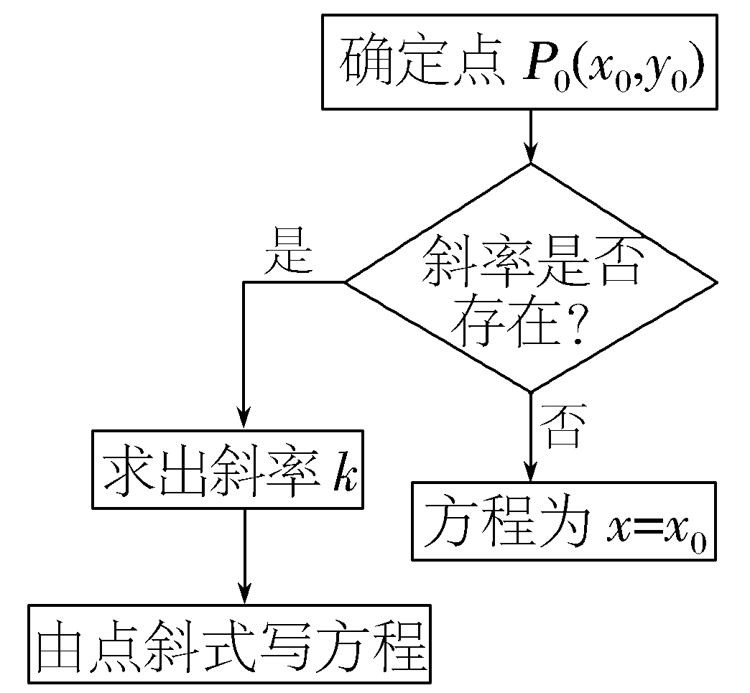
思维升华
1.求直线的点斜式方程的思路
2.点斜式方程y－y₀＝k(x－x₀)可表示过点P(x₀，y₀)的所有直线，但x＝x₀除外.

Slide 13

训练1
(1)在平面直角坐标系中，下列三个结论：
①每一条直线都有点斜式方程；
③直线l过点P₀(x₀，y₀)，倾斜角为90°，则其方程为x＝x₀.
其中正确结论的序号为________.
③
直线的点斜式方程不能表示斜率不存在的直线，所以①错误.

Slide 14

y＋3＝x－2
(2)经过点P(2，－3)，且倾斜角为45°的点斜式直线方程为______________.
倾斜角为45°的直线的斜率为tan 45°＝1，
所以用直线的点斜式求得直线的方程为y＋3＝x－2.

Slide 15
二
直线的斜截式方程

Slide 16
探究3 考虑一种特殊情形：如果直线l的斜率为k且过P₀(0，b)，那么此时直线的方程如何表示？
提示 由y－b＝k(x－0)得y＝kx＋b.

Slide 17
知识梳理
1.我们把直线l与y轴的交点(0，b)的纵坐标b叫作直线l在y轴上的______.方程y＝kx＋b由直线的斜率k与它在y轴上的截距b确定，所以方程______________叫作直线的斜截式方程，简称________.
截距
y＝kx＋b
斜截式
2.y＝kx＋b中k和b均有明显的几何意义，其中k是直线的斜率，b是直线在y轴上的截距.

Slide 18
温馨提示

Slide 19
例2
(链接教材P62练习3)写出下列直线的斜截式方程：
(1)斜率为2，在y轴上的截距是5；
(2)倾斜角为150°，在y轴上的截距是－2；
(1)由直线方程的斜截式可知，所求直线方程为y＝2x＋5.
(2)∵倾斜角α＝150°，

Slide 20
(3)倾斜角为60°，与y轴的交点到坐标原点的距离为3.
∵直线的倾斜角为60°，

Slide 21
思维升华
直线的斜截式方程的求解策略：
(1)求直线的斜截式方程只要分别求出直线的斜率和在y轴上的截距，代入方程即可.
(2)当斜率和截距未知时，可结合已知条件，先求出斜率和截距，再写出直线的斜截式方程.

Slide 22
训练2
(1)已知直线l的倾斜角为60°，且在y轴上的截距为－2，则此直线的方程为
√
设直线l的倾斜角为α，则α＝60°，

Slide 23
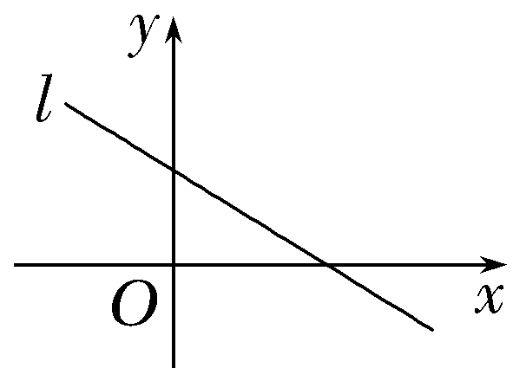
训练2
(2)已知直线l：y＝xsin θ＋cos θ的图象如图所示，则角θ是
√
结合图象易知，sin θ<0，cos θ>0，
则角θ为第四象限角.

Slide 24
三
根据直线的斜截式方程解决平行、垂直问题

Slide 25
探究4 前面一节课中我们已经讨论过斜率对于直线平行、垂直的影响.设l₁：y＝k₁x＋b₁，l₂：y＝k₂x＋b₂，思考一下什么时候：(1)l₁∥l₂；(2)l₁，l₂重合；(3)l₁⊥l_{2?}
提示 (1)k₁＝k₂且b₁≠b₂；(2)k₁＝k₂且b₁＝b₂；(3)k₁k₂＝－1.

Slide 26
例3
当m＝0时，l₁：8y－10＝0；l₂：x－4＝0，l₁与l₂垂直；

Slide 27
思维升华
1.给定两条直线的斜截式方程，说明了已知两条直线的斜率及相应截距，在此基础上判断两条直线的位置关系.
2.当给定位置求相应字母的取值时，要正确利用k₁＝k₂或k₁k₂＝－1等结论.

Slide 28
训练3
√
故所求直线的方程为y－0＝－2(x－1)，
即y＝－2x＋2，故选C.

Slide 29
－1或2
由a²＝a＋2且－2≠1，可知a＝－1或a＝2.

Slide 30
【课堂达标】

Slide 31
√

Slide 32
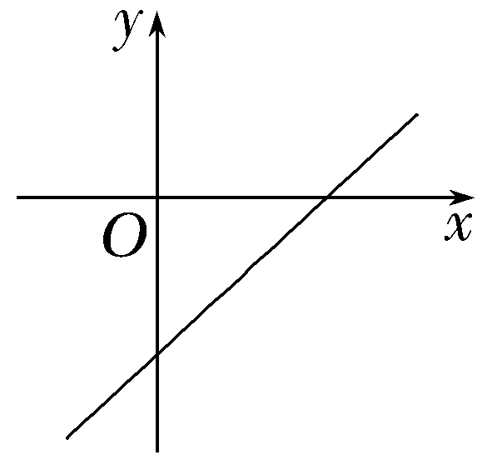
2.若直线y＝kx＋b通过第一、三、四象限，则有
A.k>0，b>0 B.k>0，b<0
C.k<0，b>0 D.k<0，b<0
√
∵直线经过第一、三、四象限，
∴图形如图所示，
由图知，k>0，b<0.

Slide 33
3.直线y＝2x－5在y轴上的截距是______.
－5
令x＝0，则y＝－5，
∴直线y＝2x－5在y轴上的截距是－5.

Slide 34
y＝－2x＋6
所以直线l的斜率k＝－2.
又因为直线y＝x＋6在y轴上的截距为6，
所以直线l在y轴上的截距为6.
所以直线l的方程为y＝－2x＋6.

Slide 35
【课时精练】

Slide 36
1.已知一直线经过点A(3，－2)，且与x轴平行，则该直线的方程为
A.x＝3 B.x＝－2
C.y＝3 D.y＝－2
√
∵直线与x轴平行，
∴其斜率为0，
∴直线的方程为y＝－2.

Slide 37
√

Slide 38
3.(多选)倾斜角为120°且在y轴上的截距绝对值为2的直线方程为
√
√

Slide 39
√

Slide 40
5.已知直线y＝kx＋1－3k，当k变化时，所有的直线恒过定点
A.(1，3) B.(－1，－3)
C.(3，1) D.(－3，－1)
√
直线y＝kx＋1－3k变形为y－1＝k(x－3)，
由直线的点斜式可得直线恒过定点(3，1).

Slide 41
6.与直线y＝2x＋1垂直，且在y轴上的截距为4的直线的斜截式方程为
_____________；它与y轴的交点为________.
(0，4)
设所求直线斜率为k，则2k＝－1，

Slide 42
7.在y轴上的截距为－6，且与y轴相交成30°角的直线方程是
______________________________.
与y轴相交成30°角的直线的斜率为：

Slide 43
8.已知直线y＝x＋1绕着其上一点P(3，4)逆时针旋转90°后得直线l，则直线l的点斜式方程为____________________.
y－4＝－(x－3)
直线y＝x＋1的斜率k＝1，
所以倾斜角为45°.
由题意知，直线l的倾斜角为135°，
所以直线l的斜率k′＝tan 135°＝－1，
又点P(3，4)在直线l上，
所以直线l的点斜式方程为y－4＝－(x－3).

Slide 44
9.写出下列直线的斜截式方程：
(1)直线的倾斜角为45°且在y轴上的截距是2；
(2)直线过点A(3，1)且在y轴上的截距是－1.
(1)斜率k＝tan 45°＝1，可得斜截式方程为y＝x＋2.
(2)由题意知直线过点(3，1)，(0，－1)，

Slide 46
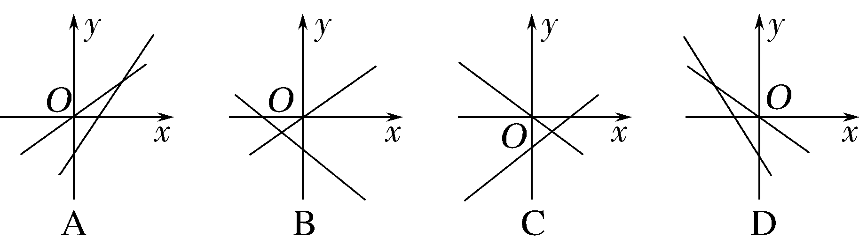
11.(多选)下列选项中，在同一直角坐标系中，表示直线y＝ax与y＝x＋a不可能正确的是
√
√
√
①当a>0时，直线y＝ax的倾斜角为锐角，直线y＝x＋a在y轴上的截距为a>0，A，B，C，D都不成立；
②当a＝0时，直线y＝ax的倾斜角为0°，所以A，B，C，D都不成立；

Slide 47
③当a<0时，直线y＝ax的倾斜角为钝角，直线y＝x＋a的倾斜角为锐角且在y轴上的截距为a<0，只有C成立.

Slide 48
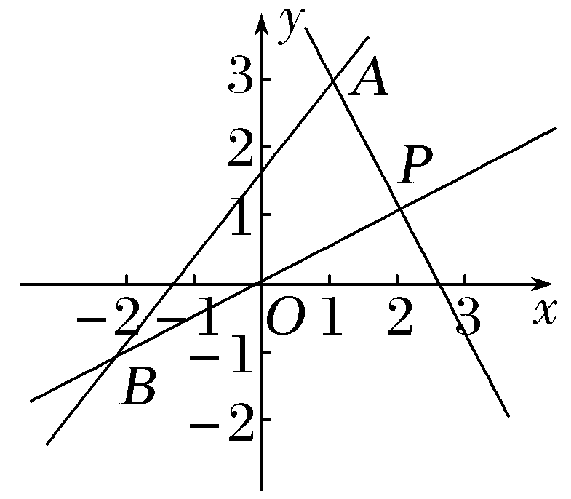
12.已知点A(1，3)，B(－2，－1).若直线l：y＝k(x－2)＋1与线段AB相交，则k的
取值范围是________.
由已知得，直线l恒过定点P(2，1)，如图所示.
若l与线段AB相交，
则k_{PA}≤k≤k_{PB}，

Slide 49

13.已知直线l：y＝kx＋2k＋1.
(1)求证：直线l恒过一个定点；
由y＝kx＋2k＋1，得y－1＝k(x＋2).
由直线方程的点斜式可知，直线恒过定点(－2，1).

Slide 50
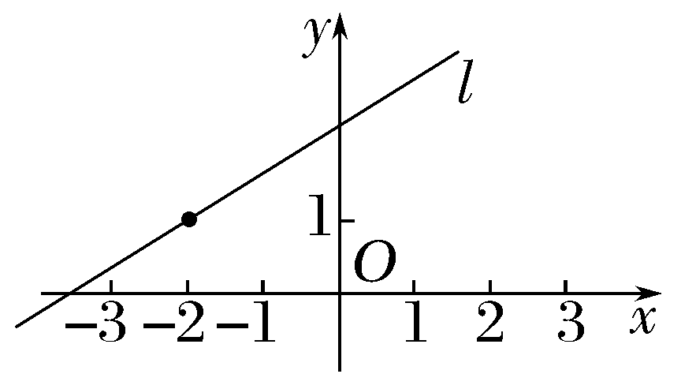
(2)当－3<x<3时，直线上的点都在x轴上方，求实数k的取值范围.
设函数f(x)＝kx＋2k＋1，显然其图象是一条直线(如图所示)，
若使当－3<x<3时，直线上的点都在x轴上方，

Slide 51
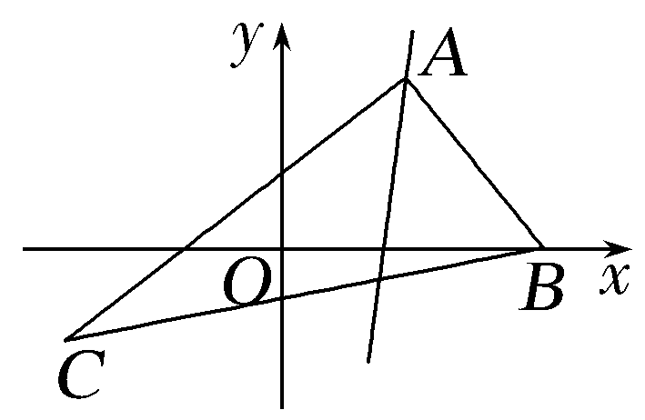
14.△ABC的顶点坐标分别为A(3，4)，B(6，0)，C(－5，－2)，则角A的平分线所在的直线方程为____________.
y＝7x－17
因为A(3，4)，B(6，0)，C(－5，－2)，
则k_{AB}k_{AC}＝－1.
所以∠BAC＝90°.
如图，设角A的平分线所在直线的倾斜角为α，

Slide 53
本课结束
更多精彩内容请登录：www.xinjiaoyu.com

